Slide 1



Programme de remédiation intensive -Français-
Parcours 1
Palier: 2
Séance : 10
Version expérimentale pour les Ecoles Pionnières.
Non définitive. En cours d’amélioration.

Slide 2


Pour l’enseignant (e ) – ne pas lire aux élèves
Recommandations générales pour les enseignant(e)s
. 1. Se préparer : lire attentivement l’ensemble des diapositives en amont afin de s’en imprégner et élaborer la carte mentale de la leçon et anticiper les enchaînements.
2. Couvrir le contenu de la leçon avec une vérification permanente de la compréhension : ne pas sauter de diapositives et vérifier la compréhension; en maintenant un rythme soutenu sans temps mort;
3.Rester fidèle au scénario pédagogique : suivre les consignes du ruban didactique activement, sans se limiter à une lecture passive.
4.Expliquer les consignes: s’assurer que tous les élèves comprennent les consignes des activités, en les invitant à les reformuler ou à les réexpliquer, si besoin, dans leur langue maternelle.
5.Donner un feed back riche et systématique : solliciter la participation du maximum d’ élèves en les questionnant et en corrigeant les erreurs.
6.Adopter une posture dynamique : circuler dans la classe, capter l’attention par des explications, et au besoin , illustrer par des exemples;

Slide 3
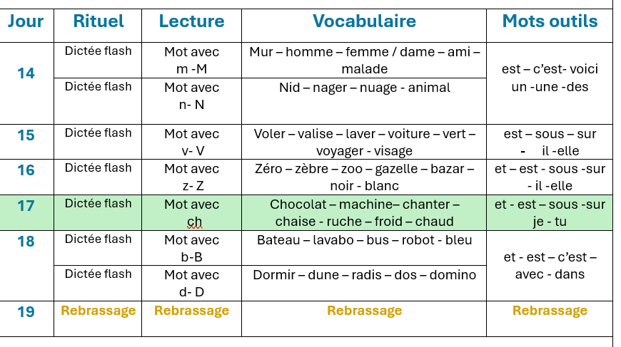
Pour l’enseignant (e ) – ne pas lire aux élèves
La répartition quotidienne des activités
Palier: 2
Séance: 10
Version provisoire pour la formation des enseignants

Slide 4

Pour l’enseignant(e) – ne pas lire aux élèves
À la fin de la séance d’aujourd’hui, au moins 80% des élèves doivent être capables de :
Comprendre et produire les mots du vocabulaire:
Chocolat – machine – chanter – chaise - ruche – froid – chaud
Identifier, nommer lire et écrire des syllabes avec « ch », puis les utiliser pour lire des mots et des phrases simples.

Slide 5






Pour l’enseignant ( e )
Matériel technique
PC + PPT
Pointeur
Projection ajustée
Matériel didactique
Ardoise
Cahier
Livret

Slide 6








Pictogrammes pour la gestion de la séance.
Pour l’enseignant (e)
Modelage.
Les élèves écoutent.
Questions directes.
L’enseignant( e) désigne des élèves
Répétition chorale.
Toute la classe
participe.
Observation.
Les élèves observent
Passage au tableau.
Un élève réalise la tâche.
Travail en binôme.
Les élèves travaillent à deux .
Pratique autonome.
L’enseignant(e) circule entre les rangs.
Devoir à la maison.
Les élèves recopient leurs devoirs

Slide 7


Plan de la séance 1
1. Rituel
2.Vocabulaire
3.Lecture
4.Écriture
5.Pratique autonome
6.Jeu
10 min
20 min
40 min
20 min
20 min
10 min

Slide 8




1. Rituel | 2. Vocabulaire | 3. Lecture- écriture | 4.Pratique autonome | 5.Jeu
Prenez vos ardoises et vos livrets de français
Ardoise
Cahier
Livret

Slide 9
1. Rituel | 2. Vocabulaire | 3. Lecture- écriture | 4.Pratique autonome | 5.Jeu
Ce pictogramme “Observation” veut dire : faire attention à ce que l’on voit, que ce soit ce qui est affiché, écrit ou montré sur le tableau.

Slide 10
1. Rituel | 2. Vocabulaire | 3. Lecture- écriture | 4.Pratique autonome | 5.Jeu
Quand ce pictogramme apparait, je regarde bien et je mets mes yeux sur ce qu’il faut observer. Je ne parle pas. Je prends le temps de bien observer
👁️ je regarde bien.
🤐 je ne parle pas.
⏳ Je prends le temps.

Slide 11

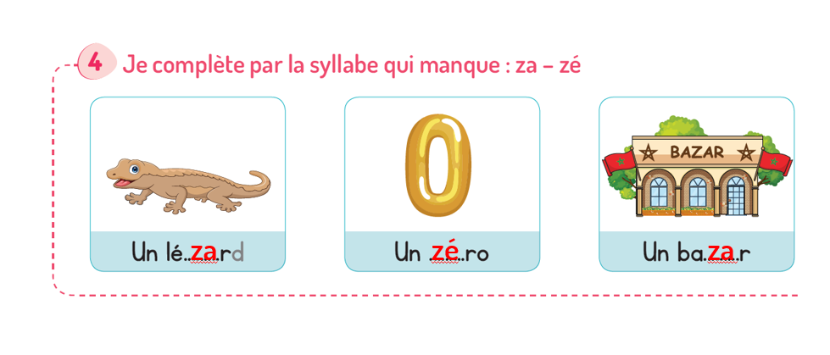
1. Rituel | 2. Vocabulaire | 3. Lecture- écriture | 4.Pratique autonome | 5.Jeu
Corrigez .

Slide 12
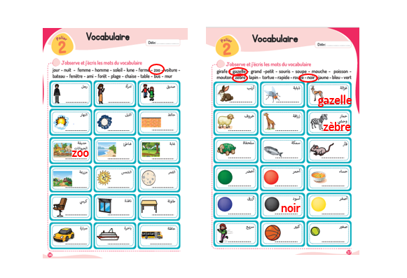
1. Rituel | 2. Vocabulaire | 3. Lecture- écriture | 4.Pratique autonome | 5.Jeu
Corrigez .

Slide 13

10 min
Rituel
Dictée
Version provisoire pour la formation des enseignants

Slide 14

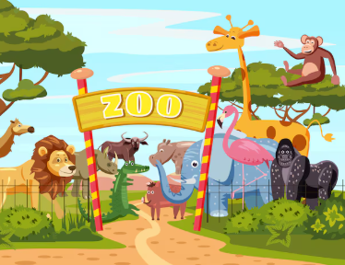

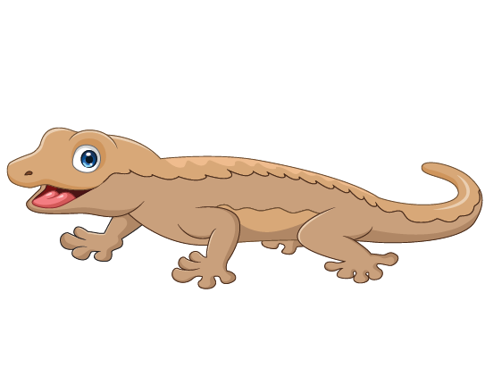
1. Rituel | 2. Vocabulaire | 3. Lecture | 4.Ecriture | 5.Pratique autonome | 6.Jeu
  Je vais vous montrer des images, et pour chacune, vous écrirez le mot correspondant.

Slide 15
1. Rituel | 2. Vocabulaire | 3. Lecture | 4.Ecriture | 5.Pratique autonome | 6.Jeu
  Prenez vos ardoises.

Slide 16
1. Rituel | 2. Vocabulaire | 3. Lecture | 4.Ecriture | 5.Pratique autonome | 6.Jeu
  Regardez l’image. Écrivez le mot sur vos ardoises

Slide 17
1. Rituel | 2. Vocabulaire | 3. Lecture | 4.Ecriture | 5.Pratique autonome | 6.Jeu
  Corrigez: zoo
zoo

Slide 18
1. Rituel | 2. Vocabulaire | 3. Lecture | 4.Ecriture | 5.Pratique autonome | 6.Jeu
  Regardez l’image. Écrivez le mot sur vos ardoises.

Slide 19
1. Rituel | 2. Vocabulaire | 3. Lecture | 4.Ecriture | 5.Pratique autonome | 6.Jeu
  Corrigez: zéro
zéro

Slide 20
1. Rituel | 2. Vocabulaire | 3. Lecture | 4.Ecriture | 5.Pratique autonome | 6.Jeu
  Regardez l’image. Écrivez le mot sur vos ardoises..

Slide 21
1. Rituel | 2. Vocabulaire | 3. Lecture | 4.Ecriture | 5.Pratique autonome | 6.Jeu
  Corrigez : Un lézard.
Un lézard

Slide 22

20 min
Vocabulaire
Version provisoire pour la formation des enseignants

Slide 23


Pour l’enseignant (e )
Objectifs de l’activité
Comprendre et produire les mots du vocabulaire:
Chocolat – machine – chanter – chaise - ruche – froid – chaud

Slide 24
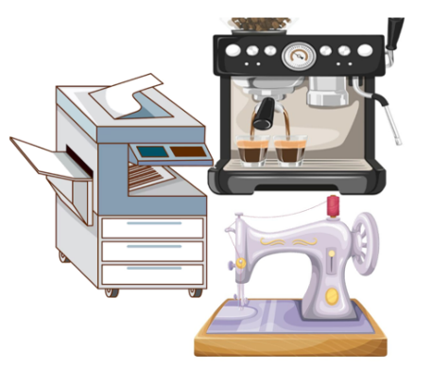
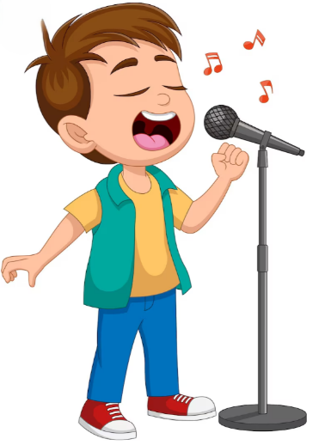
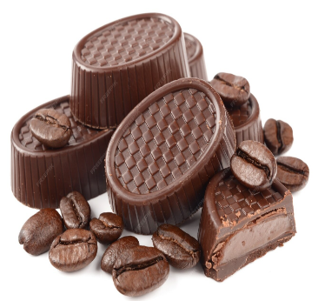
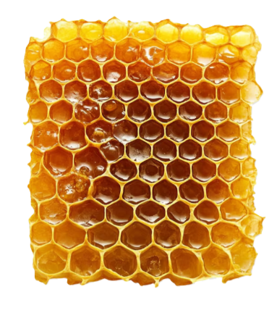
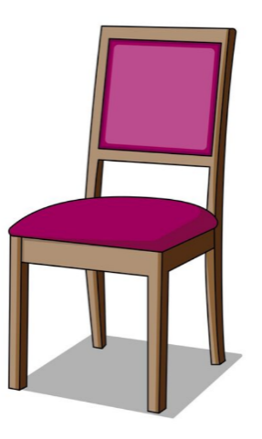


1. Rituel | 2. Vocabulaire | 3. Lecture | 4.Ecriture | 5.Pratique autonome | 6.Jeu
  Nous allons apprendre de nouveaux mots en français.

Slide 25

1. Rituel | 2. Vocabulaire | 3. Lecture | 4.Ecriture | 5.Pratique autonome | 6.Jeu
  Ce sont des machines. Comment vous dites machine dans votre langue?

Slide 26
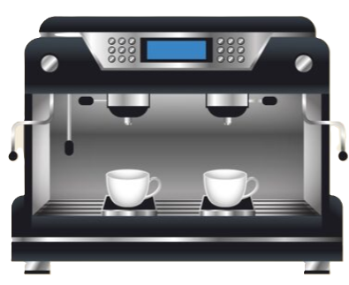
1. Rituel | 2. Vocabulaire | 3. Lecture | 4.Ecriture | 5.Pratique autonome | 6.Jeu
  Une machines . Répétons ensemble “une machine”.
Une machine

Slide 27
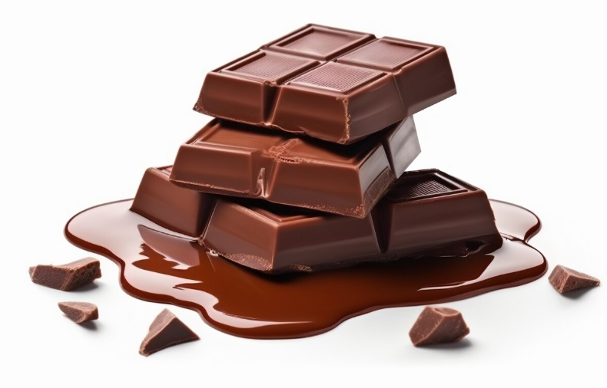
1. Rituel | 2. Vocabulaire | 3. Lecture | 4.Ecriture | 5.Pratique autonome | 6.Jeu
  C’est du chocolat . Comment vous dites chocolat dans votre langue?

Slide 28
1. Rituel | 2. Vocabulaire | 3. Lecture | 4.Ecriture | 5.Pratique autonome | 6.Jeu
  Le chocolat. Répétons ensemble “le chocolat”.
Le chocolat

Slide 29

1. Rituel | 2. Vocabulaire | 3. Lecture | 4.Ecriture | 5.Pratique autonome | 6.Jeu
  Chaud. Comment vous dites chaud dans votre langue?

Slide 30
1. Rituel | 2. Vocabulaire | 3. Lecture | 4.Ecriture | 5.Pratique autonome | 6.Jeu
  Chaud . Répétons ensemble “chaud”.
chaud

Slide 31

1. Rituel | 2. Vocabulaire | 3. Lecture | 4.Ecriture | 5.Pratique autonome | 6.Jeu
  C’est du chocolat chaud. Répétons ensemble “C’est du chocolat chaud.”
C’est du chocolat chaud.

Slide 32

1. Rituel | 2. Vocabulaire | 3. Lecture | 4.Ecriture | 5.Pratique autonome | 6.Jeu
  froid . Comment vous dites froid dans votre langue?

Slide 33
1. Rituel | 2. Vocabulaire | 3. Lecture | 4.Ecriture | 5.Pratique autonome | 6.Jeu
  froid . Répétons ensemble “froid”.
froid

Slide 34

1. Rituel | 2. Vocabulaire | 3. Lecture | 4.Ecriture | 5.Pratique autonome | 6.Jeu
  Le jus est froid. Répétons ensemble “Le jus est froid”.
Le jus est froid.

Slide 35
1. Rituel | 2. Vocabulaire | 3. Lecture | 4.Ecriture | 5.Pratique autonome | 6.Jeu
  Qui veut dire les mots?
  L’enseignant (e) désigne trois élèves. Il pointe les images en changeant l’ordre à chaque fois.

Slide 36

1. Rituel | 2. Vocabulaire | 3. Lecture | 4.Ecriture | 5.Pratique autonome | 6.Jeu
  C’est une chaise. Comment vous dites chaise dans votre langue?
.

Slide 37
1. Rituel | 2. Vocabulaire | 3. Lecture | 4.Ecriture | 5.Pratique autonome | 6.Jeu
  Une chaise . Répétons ensemble “une chaise”
Une chaise

Slide 38

1. Rituel | 2. Vocabulaire | 3. Lecture | 4.Ecriture | 5.Pratique autonome | 6.Jeu
  chanter. Comment vous dites chanter dans votre langue?

Slide 39
1. Rituel | 2. Vocabulaire | 3. Lecture | 4.Ecriture | 5.Pratique autonome | 6.Jeu
  chanter . Répétons ensemble “chanter”
Chanter

Slide 40
1. Rituel | 2. Vocabulaire | 3. Lecture | 4.Ecriture | 5.Pratique autonome | 6.Jeu
Un
  Il chante. Répétons ensemble il chante.
Il chante

Slide 41
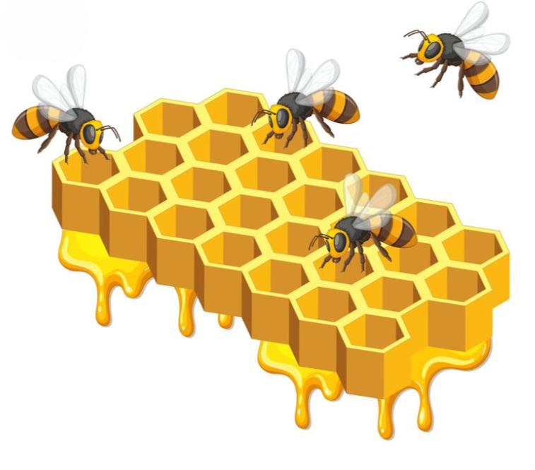
1. Rituel | 2. Vocabulaire | 3. Lecture | 4.Ecriture | 5.Pratique autonome | 6.Jeu
  C’est une ruche. Comment vous dites ruche dans votre langue?

Slide 42
1. Rituel | 2. Vocabulaire | 3. Lecture | 4.Ecriture | 5.Pratique autonome | 6.Jeu
  Une ruche. Répétons ensemble “une ruche”
Une ruche

Slide 43

Rebrassage
du vocabulaire (1)
Je dis, tu montres
Version provisoire pour la formation des enseignants

Slide 44
1. Rituel | 2. Vocabulaire | 3. Lecture | 4.Ecriture | 5.Pratique autonome | 6.Jeu
  Prenez vos ardoises.

Slide 45

1. Rituel | 2. Vocabulaire | 3. Lecture | 4.Ecriture | 5.Pratique autonome | 6.Jeu
  Ecrivez sur vos ardoises le numéro du mot que je vais dire: une chaise – une machine –une ruche.
L’enseignant (e ) dit les mots un par un en changeant l’ordre.

Slide 46
1. Rituel | 2. Vocabulaire | 3. Lecture | 4.Ecriture | 5.Pratique autonome | 6.Jeu
  Ecrivez sur vos ardoises le numéro du mot que je vais dire: le chocolat – chanter/ il chante – froid - chaud
L’enseignant (e ) dit les mots un par un en changeant l’ordre.
4

Slide 47

Rebrassage
du vocabulaire (2)
Jeu du duel
Version provisoire pour la formation des enseignants

Slide 48

1. Rituel | 2. Vocabulaire | 3. Lecture | 4.Ecriture | 5.Pratique autonome | 6.Jeu
Nous allons jouer au jeu du duel. Qui veut passer au tableau?
L’enseignant (e ) fait passer les élèves deux par deux et annonce le gagnant.

Slide 49

Rebrassage
du vocabulaire (3)
Trouver les mots qui manquent
Version provisoire pour la formation des enseignants

Slide 50

1. Rituel | 2. Vocabulaire | 3. Lecture | 4.Ecriture | 5.Pratique autonome | 6.Jeu
Observez bien les images. Je vais masquer 2 images.

Slide 51

1. Rituel | 2. Vocabulaire | 3. Lecture | 4.Ecriture | 5.Pratique autonome | 6.Jeu
  Quels sont les 2 mots qui manquent ?

Slide 52
1. Rituel | 2. Vocabulaire | 3. Lecture | 4.Ecriture | 5.Pratique autonome | 6.Jeu
  Les mots qu’il fallait trouver sont chaud et chanter

Slide 53




1. Rituel | 2. Vocabulaire | 3. Lecture | 4.Ecriture | 5.Pratique autonome | 6.Jeu
À la maison, écrivez, les mots du vocabulaire que nous avons vus aujourd’hui.
Les pages 16,17 et 18.
Devoir à la maison

Slide 54


Chanson
Version provisoire pour la formation des enseignants

Slide 55


Nous allons chanter une nouvelle chanson : « les jours de la semaine».

Slide 56
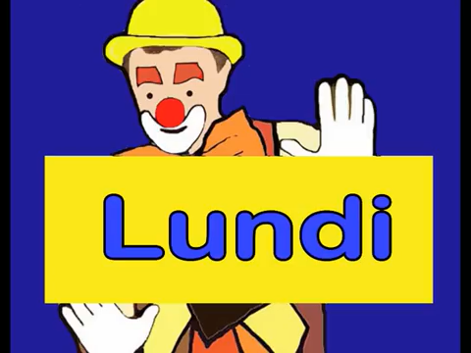
1. Rituel | 2. Vocabulaire | 3. Lecture | 4.Ecriture | 5.Pratique autonome | 6.Jeu
Diffusion automatique.

Slide 57

40 min
Lecture
Présentation des syllabes:
ch + ( a - o - u - i - e - é)
Version provisoire pour la formation des enseignants

Slide 58
Pour l’enseignant (e )
Objectifs de l’activité
Identifier, nommer, lire et écrire des syllabes avec « ch », puis les utiliser pour lire des mots et des phrases simples.

Slide 59
1. Rituel | 2. Vocabulaire | 3. Lecture | 4.Ecriture | 5.Pratique autonome | 6.Jeu
ch Ch
  Nous allons apprendre à lire des syllabes simples avec « ch », puis les utiliser pour lire des mots et des phrases.

Slide 60

1. Rituel | 2. Vocabulaire | 3. Lecture | 4.Ecriture | 5.Pratique autonome | 6.Jeu
  C’est le graphème ch. Elle fait le son « ch».
ch

Slide 61
1. Rituel | 2. Vocabulaire | 3. Lecture | 4.Ecriture | 5.Pratique autonome | 6.Jeu
  « ch» « a »
Dire le son des lettres.
ch
a

Slide 62
1. Rituel | 2. Vocabulaire | 3. Lecture | 4.Ecriture | 5.Pratique autonome | 6.Jeu
  « cha » . « ch» « a » « cha ».
  Lisons ensemble « ch» « a » « cha ».
cha

Slide 63
1. Rituel | 2. Vocabulaire | 3. Lecture | 4.Ecriture | 5.Pratique autonome | 6.Jeu
« ch » « o »
Dire le son des lettres.
ch
o

Slide 64
1. Rituel | 2. Vocabulaire | 3. Lecture | 4.Ecriture | 5.Pratique autonome | 6.Jeu
  « cho ». « ch» « o » «cho ».
  Lisons ensemble « ch» « o » «cho ».
cho

Slide 65
1. Rituel | 2. Vocabulaire | 3. Lecture | 4.Ecriture | 5.Pratique autonome | 6.Jeu
« ch » « i »
Dire le son des lettres.
ch
i

Slide 66
1. Rituel | 2. Vocabulaire | 3. Lecture | 4.Ecriture | 5.Pratique autonome | 6.Jeu
  «chi ». «ch» « i » « chi ». Lisons ensemble «ch» « i » « chi ».
chi

Slide 67
1. Rituel | 2. Vocabulaire | 3. Lecture | 4.Ecriture | 5.Pratique autonome | 6.Jeu
« ch » « e »
Dire le son des lettres.
ch
e

Slide 68
1. Rituel | 2. Vocabulaire | 3. Lecture | 4.Ecriture | 5.Pratique autonome | 6.Jeu
  « che ». «ch» « e» «che ». Lisons ensemble «ch» « e» «che ».
che

Slide 69
1. Rituel | 2. Vocabulaire | 3. Lecture | 4.Ecriture | 5.Pratique autonome | 6.Jeu
« ch » « é »
Dire le son des lettres.
ch
é

Slide 70
1. Rituel | 2. Vocabulaire | 3. Lecture | 4.Ecriture | 5.Pratique autonome | 6.Jeu
  « ché ». « ch» « é» «ché ». Lisons ensemble « ch» « é» «ché ».
ché

Slide 71
1. Rituel | 2. Vocabulaire | 3. Lecture | 4.Ecriture | 5.Pratique autonome | 6.Jeu
« ch » « u »
Dire le son des lettres.
ch
u

Slide 72
1. Rituel | 2. Vocabulaire | 3. Lecture | 4.Ecriture | 5.Pratique autonome | 6.Jeu
  «chu ». «ch» « u» « chu ». Lisons ensemble «ch» « u» « chu ».
chu

Slide 73
1. Rituel | 2. Vocabulaire | 3. Lecture | 4.Ecriture | 5.Pratique autonome | 6.Jeu
« a » « ch »
Dire le son des lettres.
a
ch

Slide 74
1. Rituel | 2. Vocabulaire | 3. Lecture | 4.Ecriture | 5.Pratique autonome | 6.Jeu
  « ach». « a » «ch» « ach ». Lisons ensemble . « a » «ch» « ach ».
ach

Slide 75
1. Rituel | 2. Vocabulaire | 3. Lecture | 4.Ecriture | 5.Pratique autonome | 6.Jeu
« o » « ch »
Dire le son des lettres.
o
ch

Slide 76
1. Rituel | 2. Vocabulaire | 3. Lecture | 4.Ecriture | 5.Pratique autonome | 6.Jeu
  « och ». « o » «ch » « och ». Lisons ensemble « o » «ch » « och ».
och

Slide 77
1. Rituel | 2. Vocabulaire | 3. Lecture | 4.Ecriture | 5.Pratique autonome | 6.Jeu
« i » « ch»
Dire le son des lettres.
i
ch

Slide 78
1. Rituel | 2. Vocabulaire | 3. Lecture | 4.Ecriture | 5.Pratique autonome | 6.Jeu
  « ich ». « i » « ch » « ich ». Lisons ensemble « i » « ch » « ich ».
ich

Slide 79
1. Rituel | 2. Vocabulaire | 3. Lecture | 4.Ecriture | 5.Pratique autonome | 6.Jeu
« é » «ch »
Dire le son des lettres.
é
ch

Slide 80
1. Rituel | 2. Vocabulaire | 3. Lecture | 4.Ecriture | 5.Pratique autonome | 6.Jeu
  « éch ». « é » « ch » « éch ». Lisons ensemble « é » « ch » « éch ».
éch

Slide 81
1. Rituel | 2. Vocabulaire | 3. Lecture | 4.Ecriture | 5.Pratique autonome | 6.Jeu
« u » « ch »
Dire le son des lettres.
u
ch

Slide 82
1. Rituel | 2. Vocabulaire | 3. Lecture | 4.Ecriture | 5.Pratique autonome | 6.Jeu
  « uch ». « u » « ch » « uch ». Lisons ensemble « u » « ch » « uch ».
uch

Slide 83

Rebrassage de lecture (1)
Je lis des syllabes
Version provisoire pour la formation des enseignants

Slide 84












1. Rituel | 2. Vocabulaire | 3. Lecture | 4.Ecriture | 5.Pratique autonome | 6.Jeu
je vais lire l’arbre des syllabes. Écoutez attentivement.
L’enseignant lit l’arbre des syllabes en pointant les lettres.
a
cha
o
cho
i
chi
ch
u
chu
e
che
é
ché

Slide 85
1. Rituel | 2. Vocabulaire | 3. Lecture | 4.Ecriture | 5.Pratique autonome | 6.Jeu
Lisons ensemble.
a
cha
o
cho
i
chi
ch
u
chu
e
che
é
ché

Slide 86
1. Rituel | 2. Vocabulaire | 3. Lecture | 4.Ecriture | 5.Pratique autonome | 6.Jeu
  Je vais lire les syllabes. Ecoutez bien et suivez avec moi.
cha – ich – chu - ach
uch –che – uch - cho
chi –éch – ché - chu

Slide 87
1. Rituel | 2. Vocabulaire | 3. Lecture | 4.Ecriture | 5.Pratique autonome | 6.Jeu
  Lisons ensemble.
cha – ich – chu - ach
uch –che – uch - cho
chi –éch – ché - chu

Slide 88
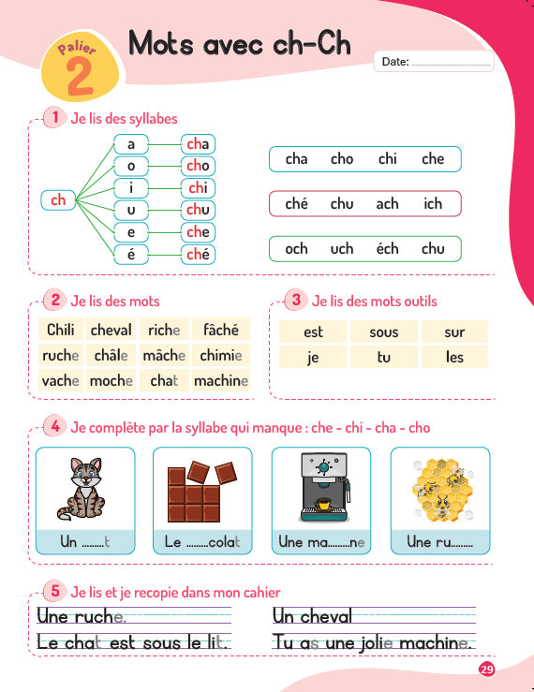
1. Rituel | 2. Vocabulaire | 3. Lecture | 4.Ecriture | 5.Pratique autonome | 6.Jeu
Ouvrez vos livrets à l’activité 1, page 29

Slide 89
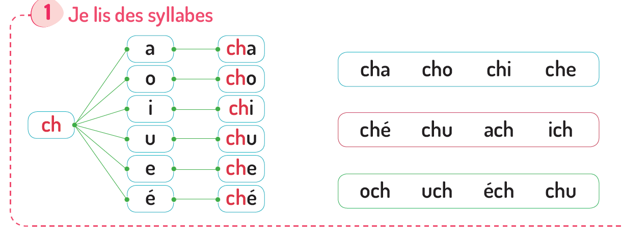
1. Rituel | 2. Vocabulaire | 3. Lecture | 4.Ecriture | 5.Pratique autonome | 6.Jeu
Lisez à votre voisin à voix basse . Ensuite, échangez les rôles.
L’enseignant (e ) circule entre les rangs et donne une rétroaction positive ou corrective.

Slide 90
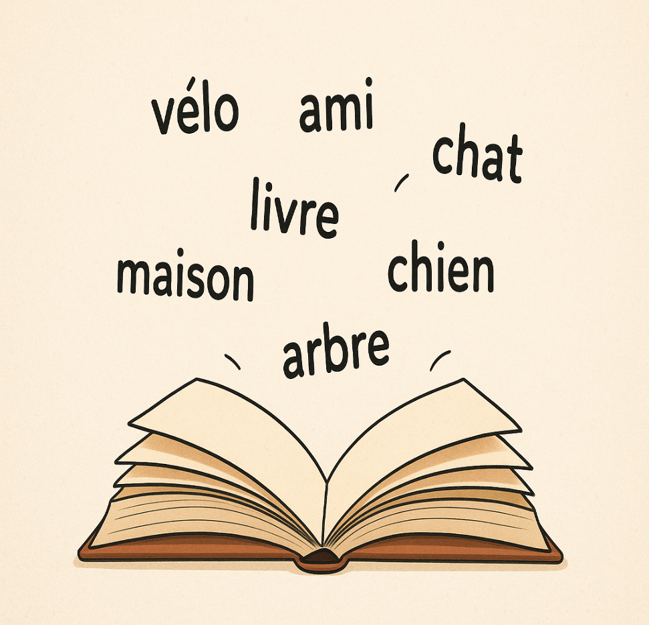
Rebrassage de lecture (2)
Je lis des mots
Version provisoire pour la formation des enseignants

Slide 91
1. Rituel | 2. Vocabulaire | 3. Lecture | 4.Ecriture | 5.Pratique autonome | 6.Jeu
  On lit toujours de gauche à droite.
Fâché

Slide 92
1. Rituel | 2. Vocabulaire | 3. Lecture | 4.Ecriture | 5.Pratique autonome | 6.Jeu
  Regardez comment je fais pour lire ce mot: «f» «a » « fa ». « ch» « é » « ché ». « fa » « ché » . « faché».
  Lisons ensemble «f» «a » « fa ». « ch» « é » « ché ». « fa » « ché » . « faché».
Fâché

Slide 93
1. Rituel | 2. Vocabulaire | 3. Lecture | 4.Ecriture | 5.Pratique autonome | 6.Jeu
  « ch» « i » « chi». « l» « i» « li ». « chi » « li » . « chili ».
  Lisons ensemble « ch» « i » « chi». « l» « i» « li ». « chi » « li » . « chili ».
chili

Slide 94
1. Rituel | 2. Vocabulaire | 3. Lecture | 4.Ecriture | 5.Pratique autonome | 6.Jeu
  « i» «ch» « o ». « i» « cho ». « icho ». icho. Lisons ensemble « i» «ch» « o ». « i» « cho ». « icho ». icho.
i cho

Slide 95
1. Rituel | 2. Vocabulaire | 3. Lecture | 4.Ecriture | 5.Pratique autonome | 6.Jeu
  La lettre e est muette, je ne la prononce pas. Elle est en gris. Donc je lis: «ch» «i» « chi ». « m » « i » « mi ». « chi » « mi » . « chimi ».chimie. Lisons ensemble: «ch» «i» « chi ». « m » « i » « mi ». « chi » « mi » . « chimi ».chimie.
chimie

Slide 96

Rebrassage de lecture (3)
Jeu du duel
Version provisoire pour la formation des enseignants

Slide 97

1. Rituel | 2. Vocabulaire | 3. Lecture | 4.Ecriture | 5.Pratique autonome | 6.Jeu
On va commencer le jeu. Qui veut passer au tableau?
L’enseignant (e ) fait passer tous les élèves deux par deux et annonce le gagnant.
che ich ché cho chi éch châle riche fâché ruche chat Chili vache machine
moche chimie cheval mache

Slide 98

Mots-outils:
Rebrassage
Version provisoire pour la formation des enseignants

Slide 99
1. Rituel | 2. Vocabulaire | 3. Lecture | 4.Ecriture | 5.Pratique autonome | 6.Jeu
et – est - sous - sur
je – tu - il - elle
un – une – des - les
  Nous allons réviser les mots outils que nous avons déjà vus.

Slide 100
1. Rituel | 2. Vocabulaire | 3. Lecture | 4.Ecriture | 5.Pratique autonome | 6.Jeu
  Je vais lire . Ecoutez bien et suivez avec moi.
et – est
sous - sur
je – tu - il - elle
un – une – des - les

Slide 101
1. Rituel | 2. Vocabulaire | 3. Lecture | 4.Ecriture | 5.Pratique autonome | 6.Jeu
Lisons ensemble.
et – est
sous - sur
je – tu - il - elle
un – une – des - les

Slide 102
1. Rituel | 2. Vocabulaire | 3. Lecture | 4.Ecriture | 5.Pratique autonome | 6.Jeu
Qui veut lire?
L’enseignant (e ) désigne 3 élèves pour lire.
et – est
sous - sur
je – tu - il - elle
un – une – des - les

Slide 103
1. Rituel | 2. Vocabulaire | 3. Lecture | 4.Ecriture | 5.Pratique autonome | 6.Jeu
Ouvrez vos livrets à l’activité 2, page 29.

Slide 104
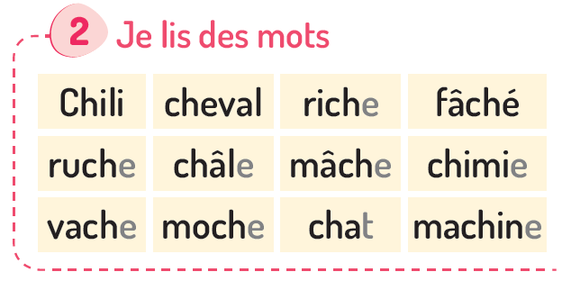
1. Rituel | 2. Vocabulaire | 3. Lecture | 4.Ecriture | 5.Pratique autonome | 6.Jeu
Lisez à votre voisin à voix basse . Ensuite, échangez les rôles.
L’enseignant (e ) circule entre les rangs et donne une rétroaction positive ou corrective.

Slide 105
1. Rituel | 2. Vocabulaire | 3. Lecture | 4.Ecriture | 5.Pratique autonome | 6.Jeu
Allez à l’activité 3, page 29.

Slide 106
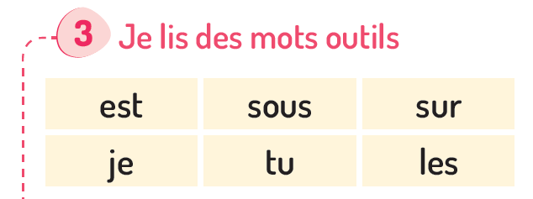
1. Rituel | 2. Vocabulaire | 3. Lecture | 4.Ecriture | 5.Pratique autonome | 6.Jeu
Lisez à votre voisin à voix basse . Ensuite, échangez les rôles.
L’enseignant (e ) circule entre les rangs et donne une rétroaction positive ou corrective.

Slide 107

1. Rituel | 2. Vocabulaire | 3. Lecture | 4.Ecriture | 5.Pratique autonome | 6.Jeu
À la maison, faites l’exercice 4 page 29
Devoir à la maison

Slide 108
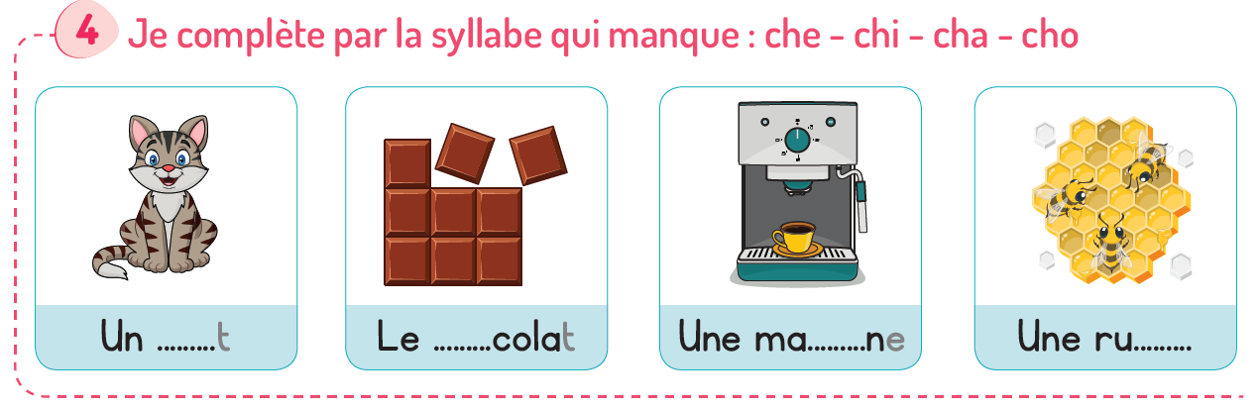
1. Rituel | 2. Vocabulaire | 3. Lecture | 4.Ecriture | 5.Pratique autonome | 6.Jeu
Complétez les mots avec la syllabe qui manque.
Devoir à la maison

Slide 109

20 min
Ecriture
Des mots et des phrases contenant des syllables avec “Ch”
Version provisoire pour la formation des enseignants

Slide 110
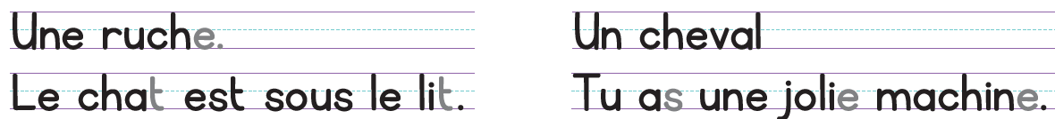
1. Rituel | 2. Vocabulaire | 3. Lecture | 4.Ecriture | 5.Pratique autonome | 6.Jeu
  Nous allons apprendre à écrire des syllabes construites avec «ch», puis les utiliser pour écrire des mots et des phrases.

Slide 111


1. Rituel | 2. Vocabulaire | 3. Lecture | 4.Ecriture | 5.Pratique autonome | 6.Jeu
  Regardez comment je fais pour écrire une ruche.
  L’enseignant utilise le tableau pour écrire les modèles

Slide 112
1. Rituel | 2. Vocabulaire | 3. Lecture | 4.Ecriture | 5.Pratique autonome | 6.Jeu
  « une ruche» est composée de deux mots: une et ruche
  J’entends une , j’écris une. J’entends ruche, j’écris r – u – ch – e (lettre muette)

Slide 113
1. Rituel | 2. Vocabulaire | 3. Lecture | 4.Ecriture | 5.Pratique autonome | 6.Jeu
  Je commence par une lettre majuscule. U majuscule.
  je laisse un petit espace entre les lettres d’un même mot et un espace plus grand entre les deux mots

Slide 114
1. Rituel | 2. Vocabulaire | 3. Lecture | 4.Ecriture | 5.Pratique autonome | 6.Jeu
Prenez vos ardoises.

Slide 115
1. Rituel | 2. Vocabulaire | 3. Lecture | 4.Ecriture | 5.Pratique autonome | 6.Jeu
  Ecrivez sur vos ardoises: une ruche.
  L’enseignant rappelle aux élèves les règle de la bonne écriture.

Slide 116

1. Rituel | 2. Vocabulaire | 3. Lecture | 4.Ecriture | 5.Pratique autonome | 6.Jeu
  Regardez comment je fais pour écrire un cheval.
  L’enseignant utilise le tableau pour écrire les modèles

Slide 117
1. Rituel | 2. Vocabulaire | 3. Lecture | 4.Ecriture | 5.Pratique autonome | 6.Jeu
  « un cheval» est composée de deux mots: un et cheval. J’entends un , j’écris un.
  Dans « cheval » j’entends 2 syllabes: che et val. J’entends « che », j’écris ch – e. j’entends « val », j’écris v – a- l.

Slide 118
1. Rituel | 2. Vocabulaire | 3. Lecture | 4.Ecriture | 5.Pratique autonome | 6.Jeu
  Je commence par une lettre majuscule. U majuscule.
  je laisse un petit espace entre les lettres d’un même mot et un espace plus grand entre les deux mots

Slide 119
1. Rituel | 2. Vocabulaire | 3. Lecture | 4.Ecriture | 5.Pratique autonome | 6.Jeu
Prenez vos ardoises.

Slide 120
1. Rituel | 2. Vocabulaire | 3. Lecture | 4.Ecriture | 5.Pratique autonome | 6.Jeu
  Ecrivez sur vos ardoises: un cheval.
  L’enseignant rappelle aux élèves les règle de la bonne écriture.

Slide 121
Pour l’enseignant (e ) – ne pas lire aux élèves
Mots-outils
Recommandations pour l’enseignant (e):
Les mots-outils sont des mots que l’élève reconnaît surtout visuellement.
Ne pas les découper en sons ou syllabes comme les autres mots.
Les mots-outils doivent être reconnus et écrits dans leur globalité.

Slide 122

1. Rituel | 2. Vocabulaire | 3. Lecture | 4.Ecriture | 5.Pratique autonome | 6.Jeu
  Le chat est sous le lit. Regardez comment je fais pour écrire cette phrase.
  L’enseignant utilise le tableau pour écrire les modèles

Slide 123

1. Rituel | 2. Vocabulaire | 3. Lecture | 4.Ecriture | 5.Pratique autonome | 6.Jeu
  La phrase « le chat est sous le lit.» est composée de 6 mots: le ,chat, est, sous, le et lit.

Slide 124
1. Rituel | 2. Vocabulaire | 3. Lecture | 4.Ecriture | 5.Pratique autonome | 6.Jeu
  J’entends « le » , j’écris le. j’entends « cha » , j’écris ch –a –t ( lettre muette). J’entends est, j’écris est.
  J’entends sous , j’écris sous. J’entends « le » , j’écris le. J’entends lit, j’écris l- i- t ( lettre muette).

Slide 125
1. Rituel | 2. Vocabulaire | 3. Lecture | 4.Ecriture | 5.Pratique autonome | 6.Jeu
  Je commence par une lettre majuscule « L » et je termine la phrase par un point.

Slide 126
1. Rituel | 2. Vocabulaire | 3. Lecture | 4.Ecriture | 5.Pratique autonome | 6.Jeu
  Je laisse un petit espace entre les lettres d’un même mot et un espace plus grand entre les mots

Slide 127
1. Rituel | 2. Vocabulaire | 3. Lecture | 4.Ecriture | 5.Pratique autonome | 6.Jeu
Prenez vos ardoises.

Slide 128
1. Rituel | 2. Vocabulaire | 3. Lecture | 4.Ecriture | 5.Pratique autonome | 6.Jeu
  Ecrivez sur vos ardoises: « le chat est sous le lit » .
  L’enseignant rappelle aux élèves les règle de la bonne écriture.

Slide 129

20 min
Pratique autonome
Je m’exerce sur
mon cahier d’activités
Version provisoire pour la formation des enseignants

Slide 130
1. Rituel | 2. Vocabulaire | 3. Lecture | 4.Ecriture | 5.Pratique autonome | 6.Jeu
Ouvrez vos livrets à l’activité 2, la page 29

Slide 131

1. Rituel | 2. Vocabulaire | 3. Lecture | 4.Ecriture | 5.Pratique autonome | 6.Jeu
chacun lit tout seul.
L’enseignant circule entre les rangs et donne une rétroaction positive ou corrective.

Slide 132
1. Rituel | 2. Vocabulaire | 3. Lecture | 4.Ecriture | 5.Pratique autonome | 6.Jeu
Allez à l’activité 3, la page 29

Slide 133
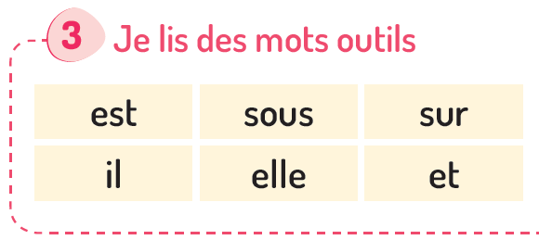
1. Rituel | 2. Vocabulaire | 3. Lecture | 4.Ecriture | 5.Pratique autonome | 6.Jeu
chacun lit tout seul.
L’enseignant circule entre les rangs et donne une rétroaction positive ou corrective.

Slide 134
1. Rituel | 2. Vocabulaire | 3. Lecture | 4.Ecriture | 5.Pratique autonome | 6.Jeu
Allez à l’activité 5, page 29

Slide 135
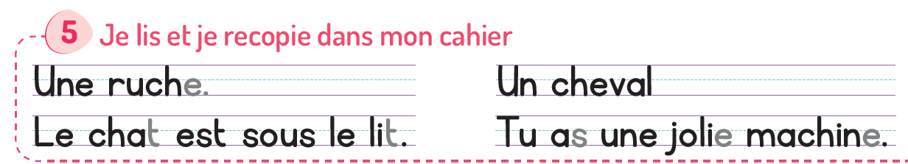
1. Rituel | 2. Vocabulaire | 3. Lecture | 4.Ecriture | 5.Pratique autonome | 6.Jeu
Lisez et recopiez sur vos cahiers.
L’enseignant rappelle aux élèves les règle de la bonne écriture.

Slide 136

10 min
Jeu du panier
Version provisoire pour la formation des enseignants

Slide 137

1. Rituel | 2. Vocabulaire | 3. Lecture- écriture | 4.Pratique autonome | 5.Jeu
Nous allons jouer au jeu du panier.
L’enseignant (e ) met les cartes des syllabes dans un petit panier.
Les élèves s’assoient en cercle ou forment un cercle debout.

Slide 138
1. Rituel | 2. Vocabulaire | 3. Lecture- écriture | 4.Pratique autonome | 5.Jeu
Placer les cartes étudiées dans un petit panier.
Montrer la carte et indiquer la lettre, syllabe ou mot sur le tableau.
Les élèves s’asseyent en cercle.
Quand la musique ou le signal sonore joue, passer le panier entre eux.
Quand la musique ou le signal s’arrête, l’élève avec le panier prend une carte.
L’élève lit la carte et les autres lisent et repèrent la lettre, syllabe ou mot sur le tableau.
Continuer jusqu’à ce que toutes les cartes soient lues.
Quand la musique ou le signal s’arrête, l’élève avec le panier prend une carte.
L’élève lit la carte et la montre aux autres élèves pour la lire.

Slide 139
À la maison, écrivez, les mots du vocabulaire que nous avons vus aujourd’hui
Et terminez les activités de la page 29
Devoir à la maison

Slide 140
La séance d’aujourd’hui est terminée
A demain !

Slide 141
Réflexions de l’enseignant
Je note mes observations dans le cahier-journal
الإعداد المادي للأستاذ

Slide 142


A la fin de la séance d’aujourd’hui, au moins 80% des élèves devraient être capables de :
Comprendre et produire les mots du vocabulaire
Lire et écrire les syllabes et les mots présentés.
Les objectifs de ma séance ont-ils été atteints ?
Sinon, pourquoi ?
Que faudrait-il faire pour les prochaines séances ?

